Slide 1
Luchtkwaliteit
Door: R. Socquet & A. d’Hooge

Slide 2
Samenvatting
Probleemstelling
Invloeden van de verschillende metingen

Slide 3
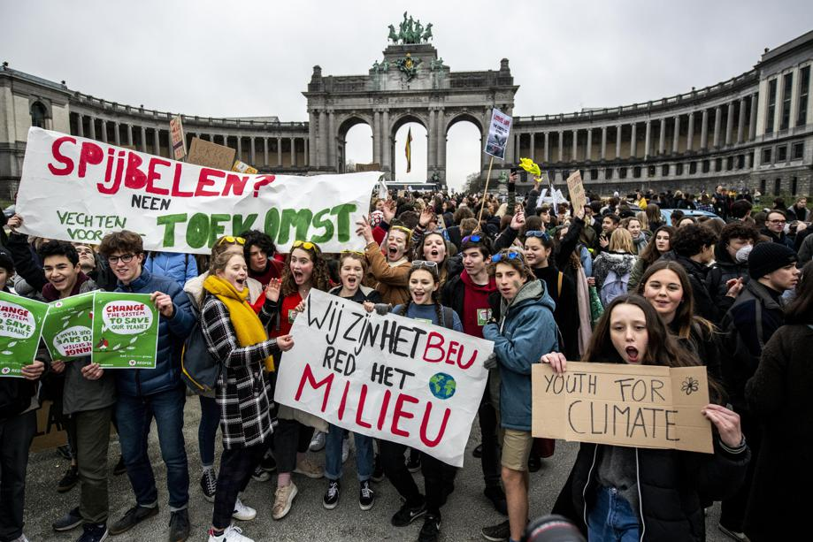
Probleemstelling
Klimaat verslechterd
Jonger protesteren

Slide 4
Invloed van de verschillende metingen
Broeikasgassen (CO²) in de atmosfeer
Temperatuur stijgt Gletsjers smelten Zeespiegel stijgt
Klimaatverandering temperatuur en vochtigheid
Lichtvervuiling Lichtsterkte (vooral ‘s nachts)

